Slide 1
О бюджете Красновишерского городского округа на 2022 год и на плановый период 2023-2024 годов (второе чтение)

Slide 2
Основные итоги бюджетной политики за 2020-2021 годы:
Исполнение с 01.01.2020 единого бюджета Красновишерского городского округа
Сохранение сбалансированности бюджета и его социальной направленности
Обеспечение расходных обязательств без привлечения кредитных ресурсов, при отсутствии муниципального долга, просроченной кредиторской задолженности
Централизация функций бухгалтерского учета, части процедур в сфере закупок
Исполнение условий соглашения с Министерством финансов Пермского края

Slide 3
Доходы бюджета в 2021-2022 гг.(млн. руб.)
Доходы:
2021 – 790 млн. руб.
2022 – 779,9 млн. руб.
Темп роста – 98,7 %

Slide 4
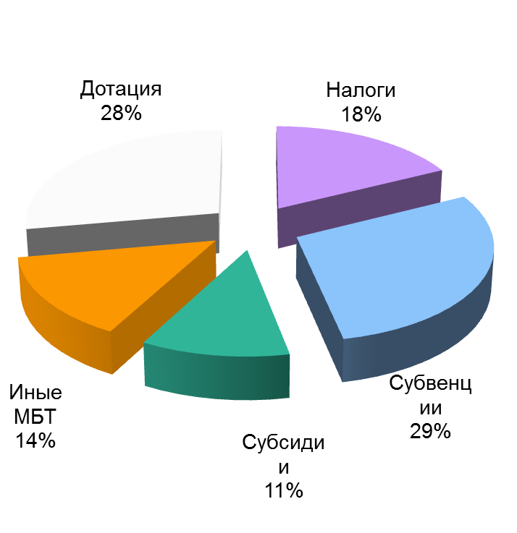
Структура доходов бюджета Красновишерского городского округа
2021 (первонач.)
2022

Slide 5
Источники налоговых доходов
Налоговые доходы | Нормативы отчислений,%
НДФЛ | 33,5
Налог на имущество физических лиц | 100
Транспортный налог | 100
Земельный налог | 100
ЕСХН | 100
Патент | 100
Акцизы | +
Госпошлина | +

Slide 6
Динамика налоговых и неналоговых доходов, млн. руб.

Slide 7
Структура собственных доходов бюджета на 2022 год

Slide 8
Налоговые доходы, планируемые к поступлению в бюджет в 2022 – 2024 годах, млн. руб.
НДФЛ
в % к пред. году
Транспортный налог
в % к пред. году

Slide 9
Налоговые доходы, планируемые к поступлению в бюджет в 2022 – 2024 годах, млн. руб.
Акцизы
в % к пред. году
Доходы от использования муниципального имущества
в % к пред. году

Slide 10
Динамика доходов бюджета в 2021-2024 годах, млн. руб.

Slide 11
Основные подходы к формированию расходов бюджета на 2022-2024 годы
приоритет - действующие расходные обязательства;
обеспечение уровня з/платы в соответствии с отраслевыми соглашениями;
индексация:
з/плата работников бюджетной сферы (за исключением работников сфер образования и культуры) с 01.10.2022 на 4 %,
коммунальные услуги,
материальные затраты.

Slide 12
Особенности формирования расходов
Дополнительно принимаемые обязательства:
Софинансирование мероприятий национальных и региональных проектов –
3,8 млн. руб.
Повышение МРОТ – 2,4 млн. руб.
Доведение средней з/платы работников дополнительного образования и культуры до уровня, утвержденного отраслевыми соглашениями с министерствами – 3 млн. руб.

Slide 13
Динамика расходов бюджета в 2021 – 2024 гг., млн. руб.
800,3
- 1,8 %
786
689,7
696,4

Slide 14
Сценарные условия для формирования бюджета Красновишерского городского округа
Индекс-дефлятор цен на тепловую и электрическую энергию, %

Slide 15
Структура бюджета на 2022 год

Slide 16
Развитие образования на 2022-2024 гг.
2022 год:
Млн. руб..
Дошкольное образование – 96,2 млн. руб.
Общее образование – 187,7 млн. руб.
Дополнительное образование – 42,8 млн. р.
Прочие расходы – 36 млн. руб.

Slide 17
МП «Развитие культуры на 2022-2024 гг.»
2022 год:
Млн. руб..
Организация культурно-досуговой деятельности – 12,1 млн. руб.
Библиотечное обслуживание – 14,7 млн. руб.
Музейное обслуживание – 2,6 млн. р.
Мероприятия в сфере молодежной политики –
1,1 млн. руб.

Slide 18
МП «Семья и дети Вишеры»
2022 год:
Млн. руб..
Предоставление социальной поддержки семьям, имеющим детей – 13,2 млн. руб.
Организация отдыха, оздоровления и занятости детей в каникулярное время – 5,3 млн. руб.
Профилактические мероприятия – 0,2 млн. руб.

Slide 19
МП «Обеспечение гражданской обороны и пожарной безопасности населения Красновишерского ГО»
2022 год:
Млн. руб..
Содержание единой дежурной диспетчерской службы – 6,5 млн. руб.
Содержание пожарных подразделений – 4,1 млн. руб.
Устройство местной автоматизированной системы оповещения – 0,4 млн. руб.
Содержание источников противопожарного водоснабжения – 0,4 млн. руб.
Создание аварийной спасательной службы -0,2 млн. руб.
.

Slide 20
МП «Экономическое развитие»
2022 год:
Тыс. руб..
Финансовая поддержка СМП – 250 тыс. руб.
Предоставление субсидий с/х товаропроизводителям в целях возмещения затрат, связанных с реализацией проектной деятельности – 430 тыс. руб.
Проведение ярмарочных мероприятий – 70 тыс. руб.

Slide 21
МП «Развитие транспортной системы»
2022 год:
Млн. руб..
Средства дорожного фонда – 89,7 млн. руб.
Оказание услуг по перевозке пассажиров – 10 млн. руб.
.

Slide 22
Структура муниципального дорожного фонда, млн. руб.

Slide 23
Перечень дорог, планируемых к ремонту в 2022 году
Наименование участка | Сумма, тыс. руб.
Ремонт дорог в г. Красновишерске (ул. Школьная, Соликамское шоссе, ул. Победы, перекресток ул. Спортивная и Советская) | 6 900,7
Ремонт участков дороги Красновишерск - Антипина | 28 792,8
Выполнение инженерных изысканий и разработка проектной документации на реконструкцию моста через р. Шудья | 5 968,1

Slide 24
МП «Обеспечение жильем отдельных категорий граждан»
2022 год:
Млн. руб..
Обеспечение жильем:
детей-сирот – 3,3 млн. руб.
реабилитированных лиц и инвалидов – 4 млн. руб.
.

Slide 25
МП «Развитие жилищно-коммунальной инфраструктуры»
2022 год:
Млн. руб..
Подпрограмма «Обеспечение безопасности и комфортности проживания граждан» – 70,7 млн. руб.
Подпрограмма «Развитие коммунальной инфраструктуры» – 34,9 млн. руб.
в 2022 г. завершается проект по переселению граждан из аварийного жилфонда
В 2023 г. предусмотрено 26,5 млн. на разработку ПСД по строительству (реконструкции) объектов питьевого водоснабжения

Slide 26
Подпрограмма «Обеспечение безопасности и комфортности проживания граждан»
На 2022 год:
Обеспечение устойчивого сокращения непригодного для проживания жилищного фонда – 40,9 млн. руб.
Переселение граждан из п. Волынка – 19,8 млн. руб.
Формирование муниципального жилфонда (по решениям судов) – 1 млн. руб.
Капитальный ремонт жилфонда – 2,3 млн. руб.
Содержание МКУ «Красновишерская УК» - 4 млн. руб.
Обеспечение взносов на капитальный ремонт муниципального жилфонда – 1,8 млн. руб.

Slide 27
Подпрограмма «Развитие коммунальной инфраструктуры»
Оказание услуг по технической эксплуатации ГРУ сжиженного газа – 1,5 млн. руб.
Содержание котельных в сельских территориях – 7,1 млн. руб.
Содержание водонапорных башен и водопроводных сетей – 2,9 млн. руб.
Содержание дизельной станции в пос. Велс – 8,1 млн. руб.
Содержание МКУ «Красновишерское ЖКХ» - 8 млн. руб.
Приобретение коммунальной техники – 4,9 млн. руб.
Создание материальных ресурсов для предупреждения и ликвидации ЧС – 0,3 млн. руб.

Slide 28
МП «Благоустройство и формирование комфортной городской среды»
2022 год:
Млн. руб..
Реализация мероприятий проекта «Формирование комфортной городской среды» – 10,2 млн. руб.
Санитарное содержание и благоустройство территории округа – 9,5 млн. руб., в том числе ликвидация свалок – 1,9 млн. руб.
Организация уличного освещения – 6,8 млн. руб.
Благоустройство сельских территорий – 0,3 млн. руб.
Мероприятия экологической направленности – 0,2 млн. руб.

Slide 30
Субсидии на реализацию ПРП и инвестиционных проектов, тыс. руб.

Slide 31
Основные задачи бюджетной политики на 2022-2024 годы:
обеспечение сбалансированности бюджета округа и его устойчивости на всем периоде планирования;
выполнение «майских» указов Президента РФ, повышение эффективности оказания муниципальных услуг;
развитие и совершенствование внутреннего муниципального финансового контроля, контроля в сфере закупок, как инструментов повышения эффективности бюджетных расходов;
планирование финансовых ресурсов в соответствии с целями и задачами муниципальных программ, дальнейшее развитие программно-целевых принципов планирования и управления;
выполнение условий Соглашения с Министерством финансов Пермского края;
проведение мероприятий по сокращению задолженности с целью повышения устойчивости бюджета
Notes:
м

Slide 32
Основные характеристики бюджета на 2022-2024 гг. (тыс. руб.)
Дефицит | 10 267,8 | 6 128,1 | 0 | 0

